Slide 1
Афинский Акрополь

Slide 2
Акро́поль (др.-греч. ἀκρόπολις — верхний город) — возвышенная и укреплённая часть древнегреческого города, так называемый верхний город; крепость (убежище на случай войны).

Slide 3
На Акрополе обычно находились храмы божеств-покровителей данного города.
Древнегреческий храм - 4-х угольное здание на высоком постаменте, окруженное со всех сторон колоннами.

Slide 4
Парфено́н — памятник античной архитектуры, главный храм в древних Афинах, посвящённый покровительнице этого города богине Афине.

Slide 5
Построен в 447—438 до н. э. архитектором Калликратом и украшен в 438—431 годах до н. э. под руководством Фидия при правлении Перикла.

Slide 6
В настоящее время находится в полуразрушенном состоянии, ведутся восстановительные работы.

Slide 7
В Греческом Акрополе было очень много скульптур с изображениями богов.

Slide 8
Статуя Афины
Статуя Зевса

Slide 9
Дорийский храм: строгий и величественный
Колонны встают из постамента
Они имеют вертикальные желобки или полоски (каннелюˈры)
Верх колонны – голова (капитеˈль)

Slide 10
Ионический храм: нарядный и изящный
Колонны приподняты над постаментом
Желобки-каннелюры похожи на складки ткани
Голова колонны-капитель имеет завитки

Slide 11
Колонна дорийского храма
Колонна ионического храма

Slide 12
Эрехтейон— храм Эрехтея —памятник древнегреческой архитектуры, один храмов древних Афин, расположенный на Акрополе к северу от Парфенона.
Постройка 421—406 г до н. э. Выполнен в ионическом ордере. Храм посвящён Афине, Посейдону и афинскому царю Эрехтею.

Slide 13
Кариатиды – скульптуры девушек, заменявшие колонны.

Slide 14
Задание: 1. напиши пейзаж Эллады (небо, море, горы) 2. сделай из бумаги фасад храма и вклей его в пейзаж

Slide 15
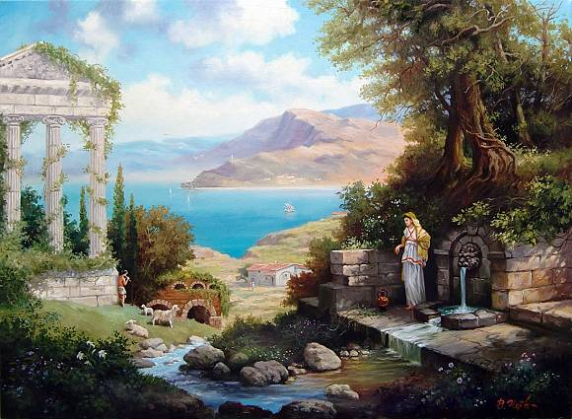

Slide 16
